Slide 1
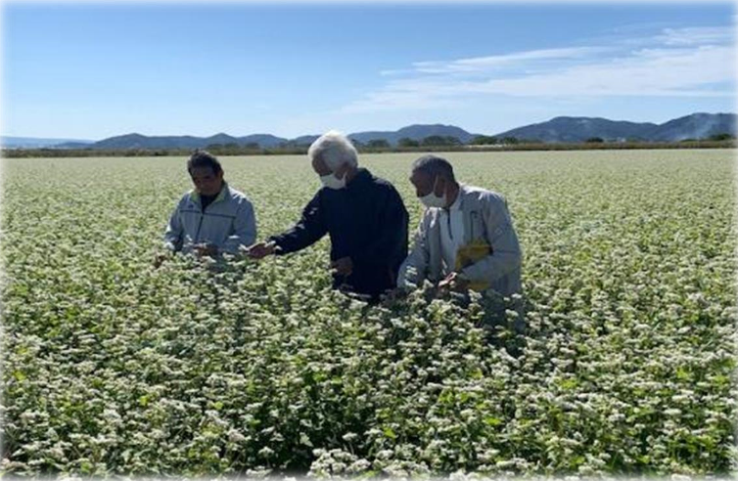
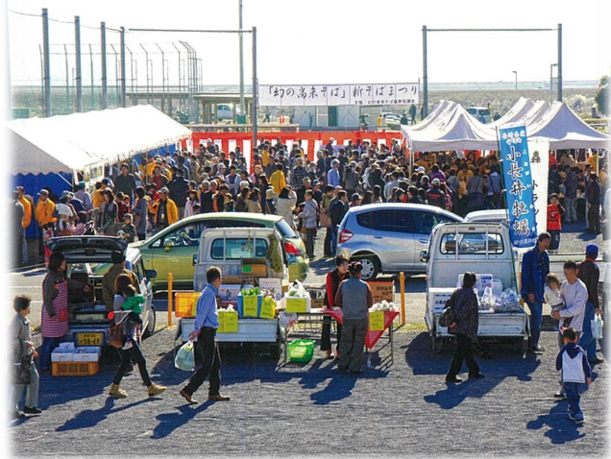
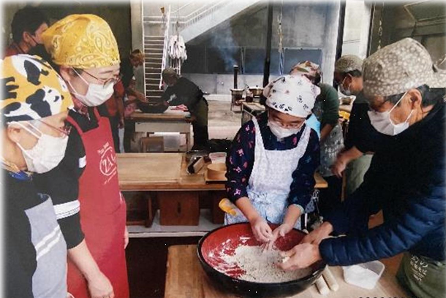
農林水産大臣賞
幻の高来そば振興協議会（長崎県 諫早市）
まぼろし たか き いさはや
轟渓流の名水が育んだ幻の「高来そば」を守り、次世代へ継承・振興する取組を核とした地域づくり
１. 地区の概要
高来地区は、県央 諫早市の東部に位置し、多良岳から有明海に向かって南向きに広がる丘陵地と、住宅や商店、農業用ハウスなどが並ぶ平坦地帯に分けられ、その標高差は約1,000ｍ近くに達し、豊かな自然に恵まれ、丘陵地では柑橘類を中心とした果樹、平坦地では水稲、麦類のほか施設園芸等が盛んな地域である。
２. 団体の概要
在来種である「高来そば」は、地区内のどこの農家でも米や野菜作りの傍らで栽培されていたが、時代とともに栽培が減少し、平成２０年頃には高来町金崎地区で、わずか数軒での栽培まで減少し、かつ収穫量も年々減少しており、近い将来には幻と化すかもしれないと存続が危ぶまれていた。そこで、高来そばの美味しさをもっと多くの人に知ってもらい、地域おこしにつなげようと、平成２２年7月に地元の農家を中心とした有志らが集い「幻の高来そば振興協議会」を設立し、各種取組を進めている。
３. 団体の取組み
絶滅寸前となった在来種「高来そば」を、耕作放棄地を活用した専用の採種圃場を設け、種の保存に取り組むとともに、耕作放棄地を再生した農地等への作付けによる生産拡大、生麺・冷凍生麺・乾麺等の加工品を製造し、直売所等での販売。
会設立当初から毎年12月第１日曜日に「新そばまつり」を開催し、令和６年までに13回を数え、地域の一大イベントとなっており、平成25年には、「幻の高来そば」として商標登録を行ったことと併せて、「高来そば」の認知度向上に大きく寄与。
加えて、一般向けに毎月「そば打ち勉強会」の開催、地元小学校の食育活動等の取組により、消費者等との交流も促進し、地域の活性化に貢献。
「高来そば」の作柄確認の様子
「新そばまつり」の様子
「そば打ち勉強会」の様子

